Slide 1
MULTI-AGENT PUBLIC OPINION ANALYSIS SYSTEM
微舆 BettaFish
多智能体协同的舆情分析系统
需求分析与系统设计汇报
页面原型 · 功能结构 · 角色权限 · 关键技术
汇报人：（填写姓名） 学号：（填写） 指导教师：（填写） 2026.10
大三 · 课程设计

Slide 2
BACKGROUND
为什么要做这套系统
舆情分析的真实工作量，远超「搜一下、写一篇」——痛点集中在三个方面：
01
02
03
信息分散，人工检索成本高
只有一个大模型，容易「凭空编」
报告整理耗时，结构难统一
同一事件分散在微博、知乎、小红书、新闻网站，逐个平台翻阅效率极低。
模型知识有截止时间且不能联网，缺少真实数据时仍会给出自信但错误的结论。
从素材到成稿要经历筛素材、搭框架、配图表，重复劳动多且质量不稳定。
思路：不指望一个模型搞定，而是组建一支各有分工的 AI 分析团队 —— 让检索、分析、研讨、写作各司其职。

Slide 3
POSITIONING
系统定位：一个舆情分析「工作台」
输入一个话题，系统自动完成「检索 → 分析 → 研讨 → 成稿」，输出一份可直接交付的结构化报告。
输入
处理
输出
话题 / 事件名称
→
多智能体协同
→
结构化报告
选择一个要分析的对象
检索、撰写、交叉点评
章节 + 图表，可导出
不依赖框架
过程可解释
数据源可插拔
全部逻辑基于原生 Python 实现，代码可读性强，便于二次开发
每个引擎的检索与思考过程实时可见，结论可回溯
搜索服务、模型、数据库均可在配置层替换

Slide 4
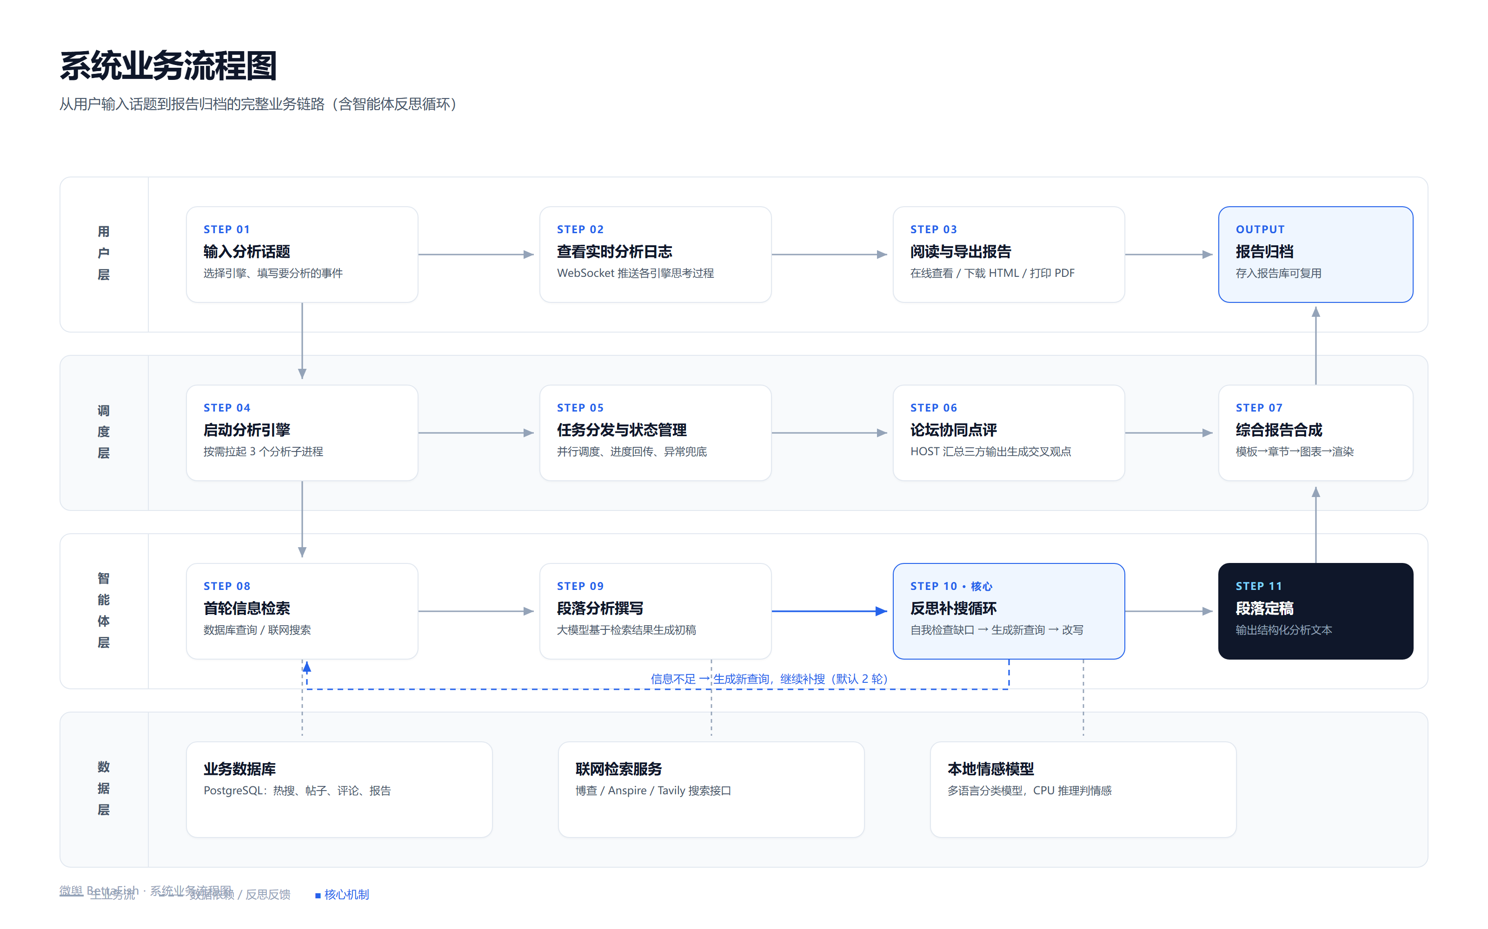
DELIVERABLE
系统业务流程
用户层 / 调度层 / 智能体层 / 数据层 四条泳道；虚线为核心反思循环

Slide 5
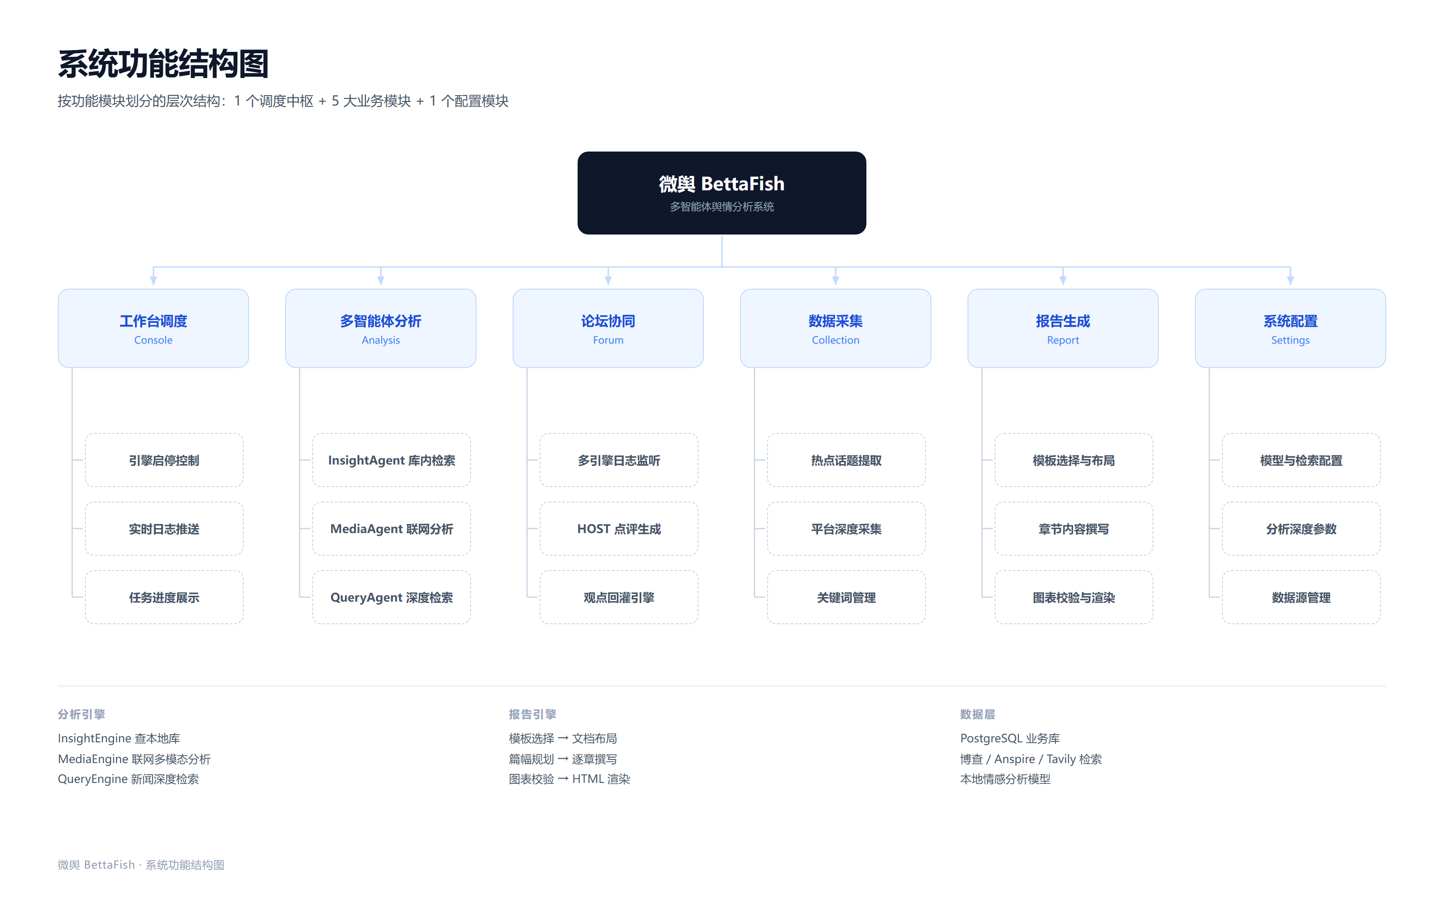
DELIVERABLE
系统功能结构
1 个调度中枢 + 5 大业务模块 + 1 个配置模块，共 18 项细分功能

Slide 6
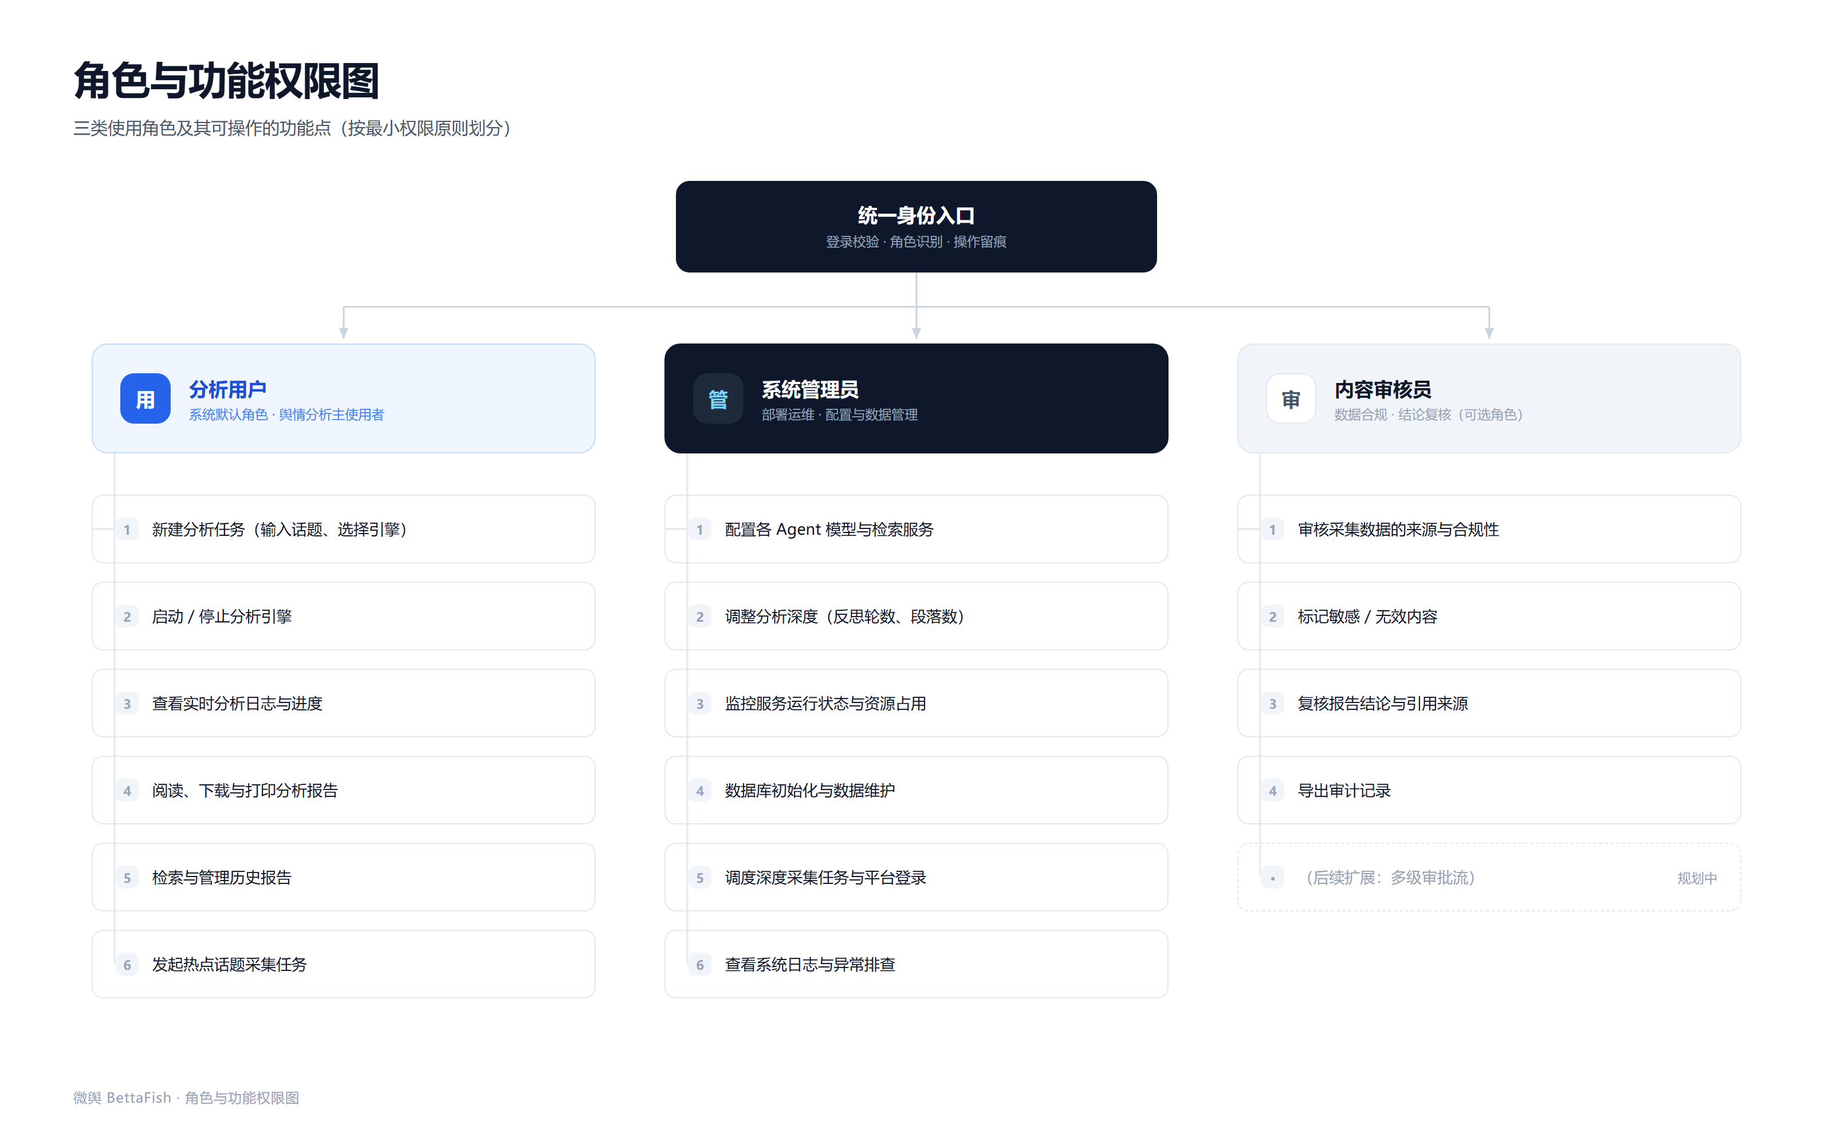
DELIVERABLE
角色与功能权限
分析用户 / 系统管理员 / 内容审核员 三类角色，按最小权限原则划分

Slide 7
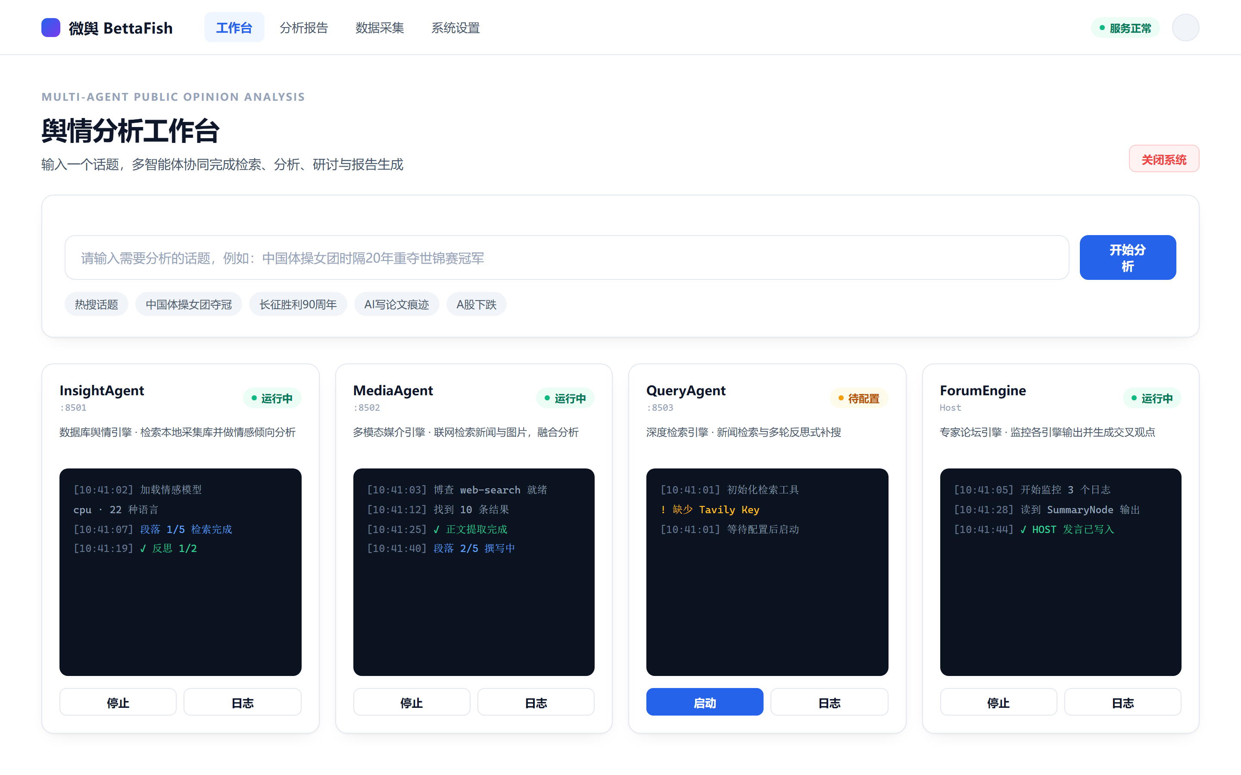
PROTOTYPE
页面原型 · 分析工作台
统一入口：输入话题、启停引擎、查看运行状态与实时日志

Slide 8
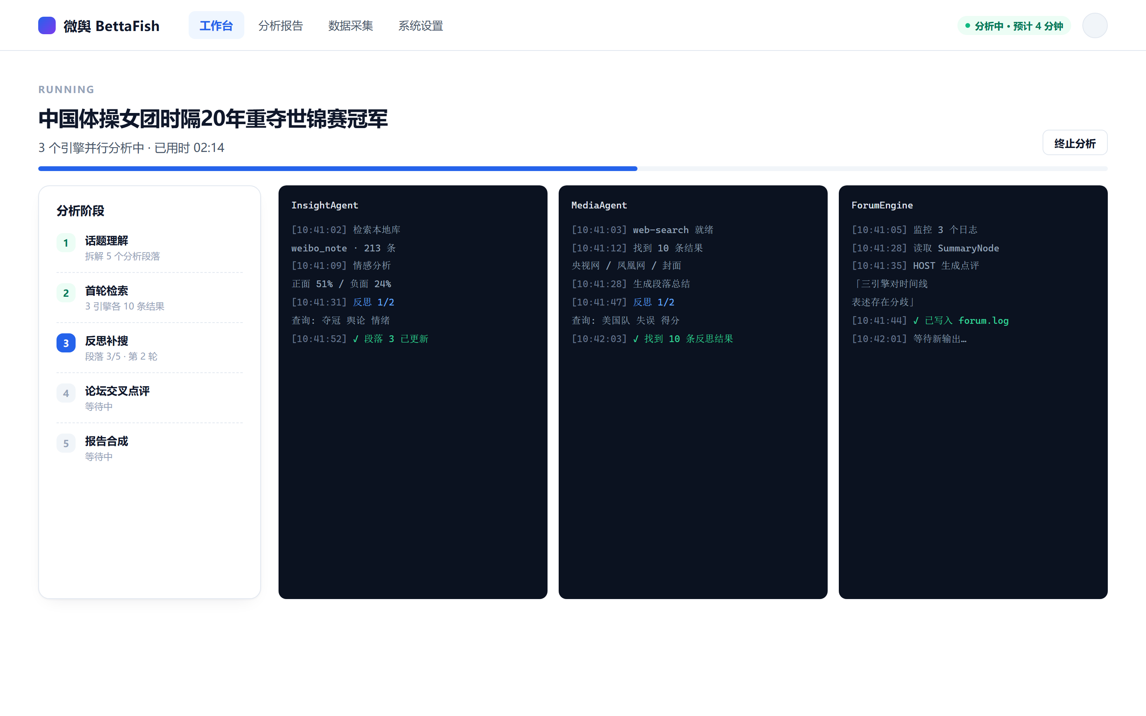
PROTOTYPE
页面原型 · 分析过程
三引擎日志并排展示，左侧同步显示五阶段进度

Slide 9
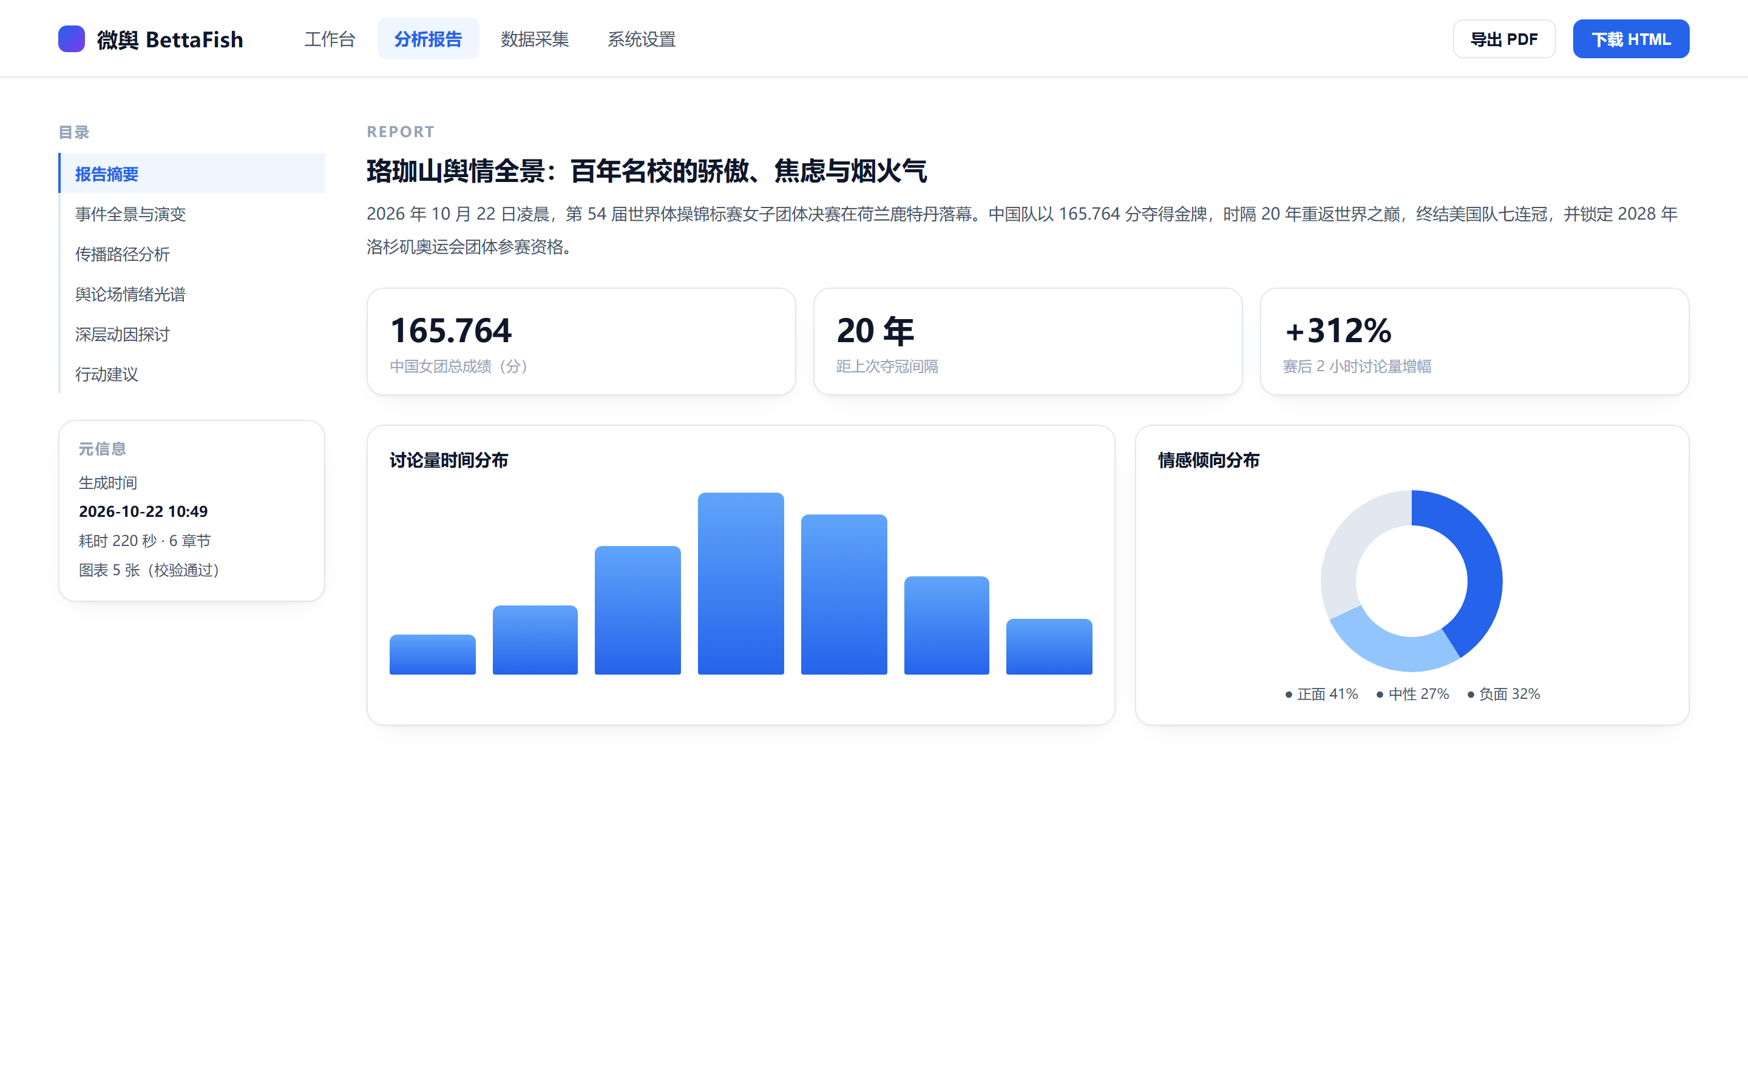
PROTOTYPE
页面原型 · 报告阅读
左侧目录导航 + 正文 + 图表，支持导出 HTML / PDF

Slide 10
ARCHITECTURE
关键技术 · 分层架构
表现层
Flask + SocketIO · Streamlit × 3 · HTML/CSS 报告模板
调度层
子进程管理 · 任务分发 · WebSocket 实时推送 · 日志采集
智能体层
检索节点 → 撰写节点 → 反思节点 → 定稿（三个引擎同构）
能力层
OpenAI 兼容大模型 · 博查 / Anspire / Tavily · 本地情感模型
数据层
PostgreSQL + SQLAlchemy · 文件产物（Markdown / JSON / HTML）
上下层单向依赖：上层只依赖下层接口，替换模型或检索服务不影响业务逻辑

Slide 11
TECH STACK
关键技术 · 选型说明
能力域
技术选型
选型理由
大模型接入
openai SDK
统一 OpenAI 兼容协议，换厂商只改 Base URL 与模型名
Web 服务
Flask + Flask-SocketIO
轻量可控，SocketIO 实现分析过程实时推送
分析界面
Streamlit × 3
每个引擎一个独立应用，按需启动节省内存
数据存储
PostgreSQL + SQLAlchemy
结构化存储热搜、帖子、评论与报告元信息
联网检索
博查 / Anspire / Tavily
三种服务可切换，适配不同配额与成本
网页采集
Playwright
真实浏览器驱动，可处理登录与动态渲染页面
本地推理
PyTorch + Transformers
多语言情感分类，CPU 即可推理，判断正负面倾向
报告渲染
HTML 模板 + Chart.js
章节级渲染，图表校验失败自动降级为表格

Slide 12
CORE MECHANISM
核心机制 · 反思循环（Reflection）
把「一次搜索就写」改成「写完自己检查、不满意再补搜」，是本系统效果的主要来源。
1
2
3
4
首轮检索
→
撰写初稿
→
自我检查
→
补搜改写
按话题检索，拿到初始素材
基于素材生成该段落文本
判断还缺什么信息、该搜什么
用新结果改写，循环至达标
日志实况：
反思 1/2 …
反思查询: 美国队 失误 得分 细节
找到 10 个反思结果
可调参数（配置层即可修改）
反思轮数：默认 2，越大越深入、耗时与成本越高
段落数：默认 5，影响报告篇幅

Slide 13
COLLABORATION
多智能体协同 · 论坛式交叉印证
三个引擎不是各写各的：它们把阶段性结论放进同一个「论坛」，互相看见对方的判断。
InsightAgent
MediaAgent
QueryAgent
库内数据视角
联网媒介视角
深度检索视角
看采集到的帖子与评论
看新闻报道与图片
看背景与延伸报道
ForumEngine 共享观点池
持续监听三引擎输出 → 生成 HOST 点评 → 写回共享日志 → 被各引擎读回
价值：减少「三个瞎子摸象」
工程上怎么做到的
结论冲突在成稿前就被暴露，报告一致性更高；
同时保留分歧表述，避免强行统一口径。
日志监听 + 共享文件：无需引入消息队列，
靠文件变化感知即可实现跨进程协同。

Slide 14
RESULT
实测成效（本机真实运行数据）
213
20
220
9
条
个
秒
张
单次采集入库热搜
提炼关键词
单份报告生成耗时
原型与结构图产出
9 个新闻源成功
供深度采集使用
6 章节 / 5 张图表
含 6 个页面原型
验证结论
已知不足
① 完整链路可跑通：采集 → 分析 → 成稿全程无人工干预
② 数据源决定质量：无真实数据时模型会编造结论
③ 单份报告成本可控：约 12 次检索 + 数十次模型调用
① 依赖第三方检索配额，超额后分析降级
② 深度采集需人工登录平台，暂不能无人值守
③ PDF 导出依赖系统级图形库，跨平台需额外配置

Slide 15
SUMMARY
总结与展望
本阶段完成「需求分析 + 系统设计 + 原型验证」三部分工作。
需求与原型
结构与权限
技术验证
梳理 6 个核心页面，输出可交互原型与高清图
输出功能结构图与三类角色的功能权限划分
完成技术选型，并在本机跑通完整业务链路
下一步
个人收获
· 增加多级审批与报告版本管理
· 引入检索结果缓存，降低调用成本
· 支持定时任务与订阅式舆情监控
· 掌握多智能体系统的基本设计范式
· 理解「数据质量决定模型输出」的工程规律
· 具备从需求到原型的完整表达训练
感谢观看 · 请老师批评指正

